Slide 1
Презентация на тему « Животные красной книги»
Выполнила: ученица 4 класса МБОУ СОШ с. Восток
Костенко Вероника
Кл. рук-ль: Сутормина Валерия Алексеевна

Slide 2
Цели проекта:
Познакомить с Красной Книгой России
Знать о животных и растениях, которые находятся на грани вымирания
Воспитывать бережное отношение к природе

Slide 3
История Красной Книги
Ученые мира в 1966 году создали Международный союз охраны природы, который стал изучать, каким растениям иживотным надо помочь в первую очередь. Составили список растений, которые исчезли, или находятся под угрозой, издали в виде книги и назвали ее Красной. Эта книга называется так, потому что, красный цвет – этосигнал опасности. Он заставляет своей яркостью всех обратить внимание на указанную опасность, в данном случае предостерегает людей о возможных последствиях, которые произойдут с гибелью целых видов растений и животных.

Slide 4
Животные и растения, которых уже нет на Земле

Slide 5
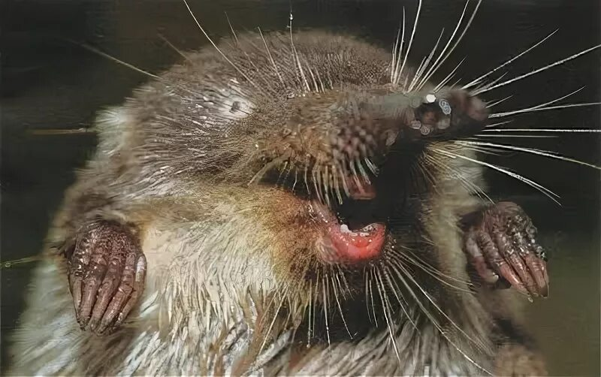
Русская выхухоль
Русская выхухоль в Красной Книге с 1986 года. До сих пор её существование под угрозой, поэтому в нескольких заповедниках страны наблюдают за зверьками и обеспечивают их благополучие. В XIX веке выхухоль была обычным животным от Днепра до Урала, её мехом украшали одежду. В 1836 году на Нижегородской ярмарке было реализовано более 100 тыс. шкурок.

Slide 6
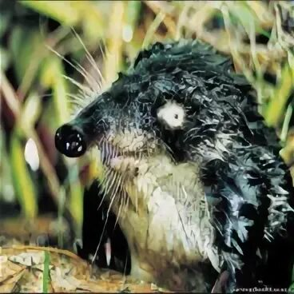
Кто такая выхухоль
Выхухоль — древнее млекопитающее (реликт), современник мамонтов, не изменившийся за последние 23 млн лет. Учёные считают, что животное расселилось по всей территории Европы, затем было вытеснено к верховьям европейских рек. Сегодня выхухоль является эндемиком России.
Выхухоль — полуводный вид, родственник кротов, однако более приспособленное к обитанию в водоёме, чем на суше.

Slide 7
Описание выхухоли
Выхухоль — не очень крупное существо размером 18–22 см, весом 450–550 г. Тело покрыто мягким мехом, хвост голый с роговой чешуёй, такой же длины, как тело. У основания хвоста расположены мускусные железы, вырабатывающие пахучее маслянистое вещество.
Мускусным маслом зверёк смазывает мех, что препятствует его намоканию и помогает метить свой участок. В XVIII–XIX веках мускус выхухоли использовался в парфюмерии как усилитель запаха духов и одеколонов.
Передние лапки короткие, задние — широкие, большие. Строение лап — характерное для водоплавающих видов: между пальцами перепонки, края лап обрастают жёсткой щетиной. У животного длинные, слегка изогнутые когти, что позволяет откапывать норы и охотиться за добычей.

Slide 8
Нос в форме хоботка, на его конце ноздри. Глаза крошечные, зрение почти отсутствует. Ориентироваться под водой помогают длинные вибриссы на носу, а также чувствительные волоски на теле и между чешуйками на хвосте. У выхухоли нет ушей, но слух хороший. Слуховая щель прикрыта шерстью. Ноздри и слуховые щели под водой закрываются клапанами.
Мех выхухоли имеет уникальное строение — волоски утолщаются к концу, между ними удерживаются крошечные пузырьки воздуха. Из-за этого зверёк должен активно грести под водой, иначе выталкивается на поверхность, как поплавок.

Slide 9
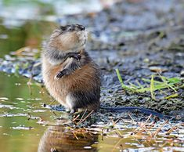
Жилище выхухоли
Зверёк устраивает норы в прибрежных откосах тихих рек и мелких озёр в поймах крупных рек. Часто селится рядом с бобрами. Основная нора имеет несколько подводных входов и гнездовых отсеков, длинные тоннели. Запасные норы короткие, простые.
Норы нужны для отдыха и пополнения запасов воздуха во время кормёжки, так как выхухоль предпочитает не подниматься на поверхность.

Slide 10
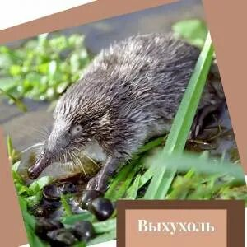
Питание
Животное питается придонными моллюсками, личинками, пиявками. Зимой поедает корневища прибрежных и водных растений, мелкую рыбу.
Для поиска пищи и перемещения по дну использует свои и бобровые траншеи, проложенные в иле.

Slide 11
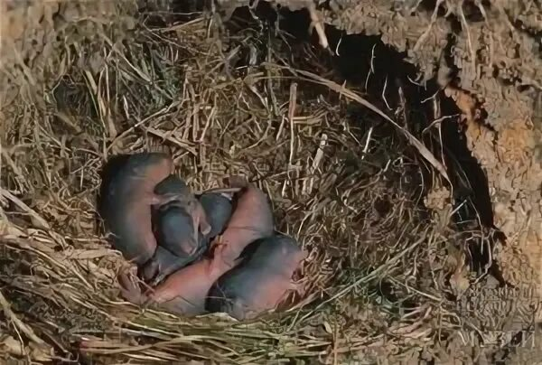
Маленькие выхухоли
Гнездо находится в основной норе, где весной и осенью рождаются 3–5 детёнышей весом 2–3 г. Малыши слепые, без шерсти. Уходя на кормёжку, мать укрывает их слоем растений. При необходимости переносит детей на спине в другую нору. В уходе за детьми участвует отец.
Детёныши питаются молоком месяц, через полгода покидают родителей.

